Slide 1

Centro Educativo Cruz Azul, campus Cruz Azul, Hidalgo.
Clave 6910.
Equipo Uno
Proyecto dirigido a 6º año

Slide 2
2. Docentes participantes:
Docentes | Asignaturas
Mtra. Cinthya Pérez Martínez | Introducción al Estudio de las Ciencias Sociales y Económicas
Mtro. David Silva Rodríguez | Matemáticas VI (Área IV)
Lic. Guillermo Toledo García | Literatura mexicana e iberoamericana
Lic. Jesús Rodríguez Simón | Historia de las Doctrinas Filosóficas
Lic. Jesús Rodríguez Simón | Coordinador

Slide 3
3. El proyecto se realizará durante el ciclo escolar 2023-2024
Fecha de inicio: marzo de 2024
Fecha de término: mayo de 2024
Grado 6º

Slide 4
4. Nombre del proyecto:
“Los orígenes de los símbolos”.
Proyecto CONEXIONES para el ciclo 2023-2024.

Slide 5
5. Justificación
En nuestros días es necesario que los alumnos relacionen contenidos temáticos complejos para que comprendan y puedan interpretar la realidad desde una perspectiva más amplia. Asimismo, es indispensable que las investigaciones, resultados o productos se presenten y discutan en foros donde se fomente el diálogo argumentativo.

Slide 6
Objetivo:
Investigar los orígenes de los símbolos básicos de diferentes cosmovisiones, que influyen en la percepción de la realidad, en los alumnos de sexto año de Bachillerato con el fin de reflexionar sobre ello.
Objetivos por asignatura:
Introducción al Estudio de las Ciencias Sociales y Económicas:
Examinar la dimensión social y cultural de los alumnos de sexto año de nuestra institución, a través de sus formas de comunicación, para identificar los elementos que dan identidad y permiten comprender el entorno.
Matemáticas VI (Área IV):
Distinguir el papel de las matemáticas en el desarrollo de la cultura para comprender cómo se relacionan los lenguajes simbólicos con los lenguajes naturales.
Literatura mexicana e iberoamericana:
Distinguir la estructura y los elementos de diferentes tipos de texto, para elaborar un discurso propio sustentado.
Historia de las Doctrinas Filosóficas:
Distinguir el origen de las características del pensamiento contemporáneo de los adolescentes de sexto año de nuestra institución, con el fin de sustentar la propia interpretación de su contexto.

Slide 7
Contenidos, temas y propósitos:
Disciplinas: | Disciplina 1. Introducción al Estudio de las Ciencias Sociales y Económicas | Disciplina 2. Matemáticas VI (Área IV) | Disciplina 3. Literatura mexicana e iberoamericana | Disciplina 4. Historia de las Doctrinas Filosóficas
Contenidos/Temas Involucrados del programa que se consideran. | 1.1 La importancia de la ciencia en la vida cotidiana 1.5 Análisis de problemas y fenómenos sociales a partir del punto de visto de la ciencia 3.4 Análisis de los códigos simbólicos que construyen la cultura a través de diversos ritos, mitos y tradiciones | 2.1 La noción de número en diversas culturas 2.5 Contraste de la noción de número entre las culturas de la antigüedad y sus representaciones simbólicas 2.12 Valoración del desarrollo científico y filosófico de las civilizaciones antiguas | 3.3 La descripción de la naturaleza y su vinculación con el ser humano, como espacio mágico, agreste o dominado por el individuo 3.5 Tipos de argumentos: de autoridad, personal, sentido común, analógico, entre otros | 1.4 Distinción entre un texto filosófico de uno mítico, religioso, literario o científico, ambos referidos al mismo tema 1.8 Valoración de las ideas y expresiones de los diferentes discursos según su contexto y propósitos

Slide 8
Signo
Símbolo
Texto
Argumentación
Discurso
Texto argumentativo
Discurso argumentativo
Figuras literarias
Reflexión de textos
Interpretación de textos
Ciencia
Ciencia social
Cultura
Sociedad
Código
Código simbólico
Tradición
Comunicación
Significado
Mito
Ciencia
Religión
Perspectiva
Perspectiva
mágico-simbólica
Perspectiva
simbólica-racional
Literatura mexicana e iberoamericana:
El hombre y la naturaleza
Historia de las Doctrinas Filosóficas:
El quehacer filosófico y su discurso en el tiempo
Introducción al Estudio de las Ciencias Sociales y Económicas:
Las ciencias sociales y la
trasformación del mundo.
El papel de la comunicación en el desarrollo del ser humano y
su cultura.
Objetivo: Investigar los orígenes de los símbolos básicos de diferentes cosmovisiones, que influyen en la percepción de la realidad, en los alumnos de sexto año de Bachillerato con el fin de reflexionar sobre ello.
Matemáticas VI (Área IV):
Ideas numéricas
Signo
Símbolo
Noción de número
Ideas numéricas
Patrones

Slide 9
Documentación de actividades y evidencias de enseñanza-aprendizaje:
Interdisciplinaria: Diferencia de signo, significado y símbolo.
Objetivo: Dar a conocer el proyecto interdisciplinario e indagar el concepto intuitivo de símbolo.
Grado: 6º.
Fecha: 9 de abril de 2024
Asignaturas: Introducción al Estudio de las Ciencias Sociales y Económicas, Matemáticas VI (Área IV), Historia de las Doctrinas Filosóficas; Temas: ciencia, cultura, signo, significado, símbolo.
Fuentes:
https://www.youtube.com/watch?v=M0Xr51KuyZc
https://religionaragon.wordpress.com/wp-content/uploads/2013/02/miranda-bruce-mitford-el-libro-ilustrado-de-los-signos-y-simbolos.pdf
Pregunta detonadora: ¿Cuál es el origen de los símbolos que forman parte de nuestra construcción de la realidad?
Apertura: todos los profesores nos presentamos; Desarrollo: los alumnos trabajarán un problemario sobre la distinción de signo, significado y símbolos; Cierre: en plenaria, compartir las concepciones individuales de símbolo y problematizar las respuestas de la pregunta detonadora.
Al final, se presentará la rúbrica para folleto informativo y exposición.

Slide 10
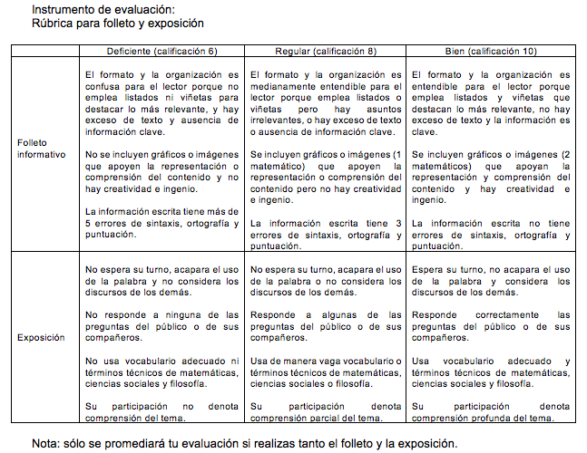

Slide 11

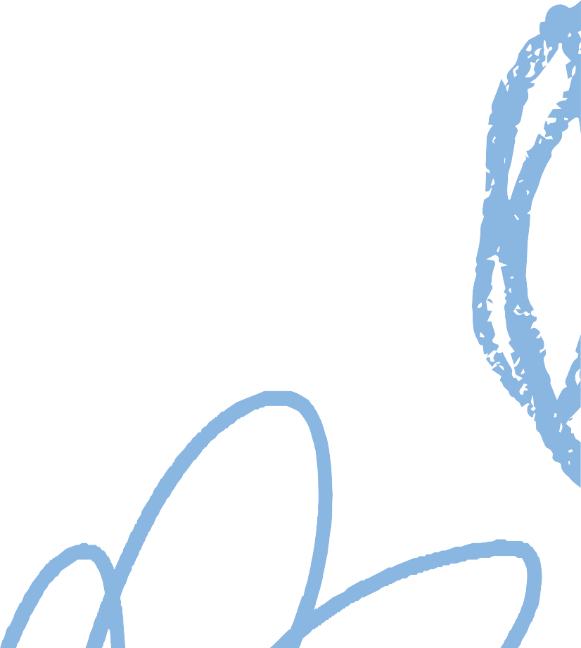

Símbolos
Ilka Ilán Barrera Ortíz
María Fernanda Valdez Rodríguez Diana María Ortíz Domínguez Mariana Soria Chávez

Slide 12

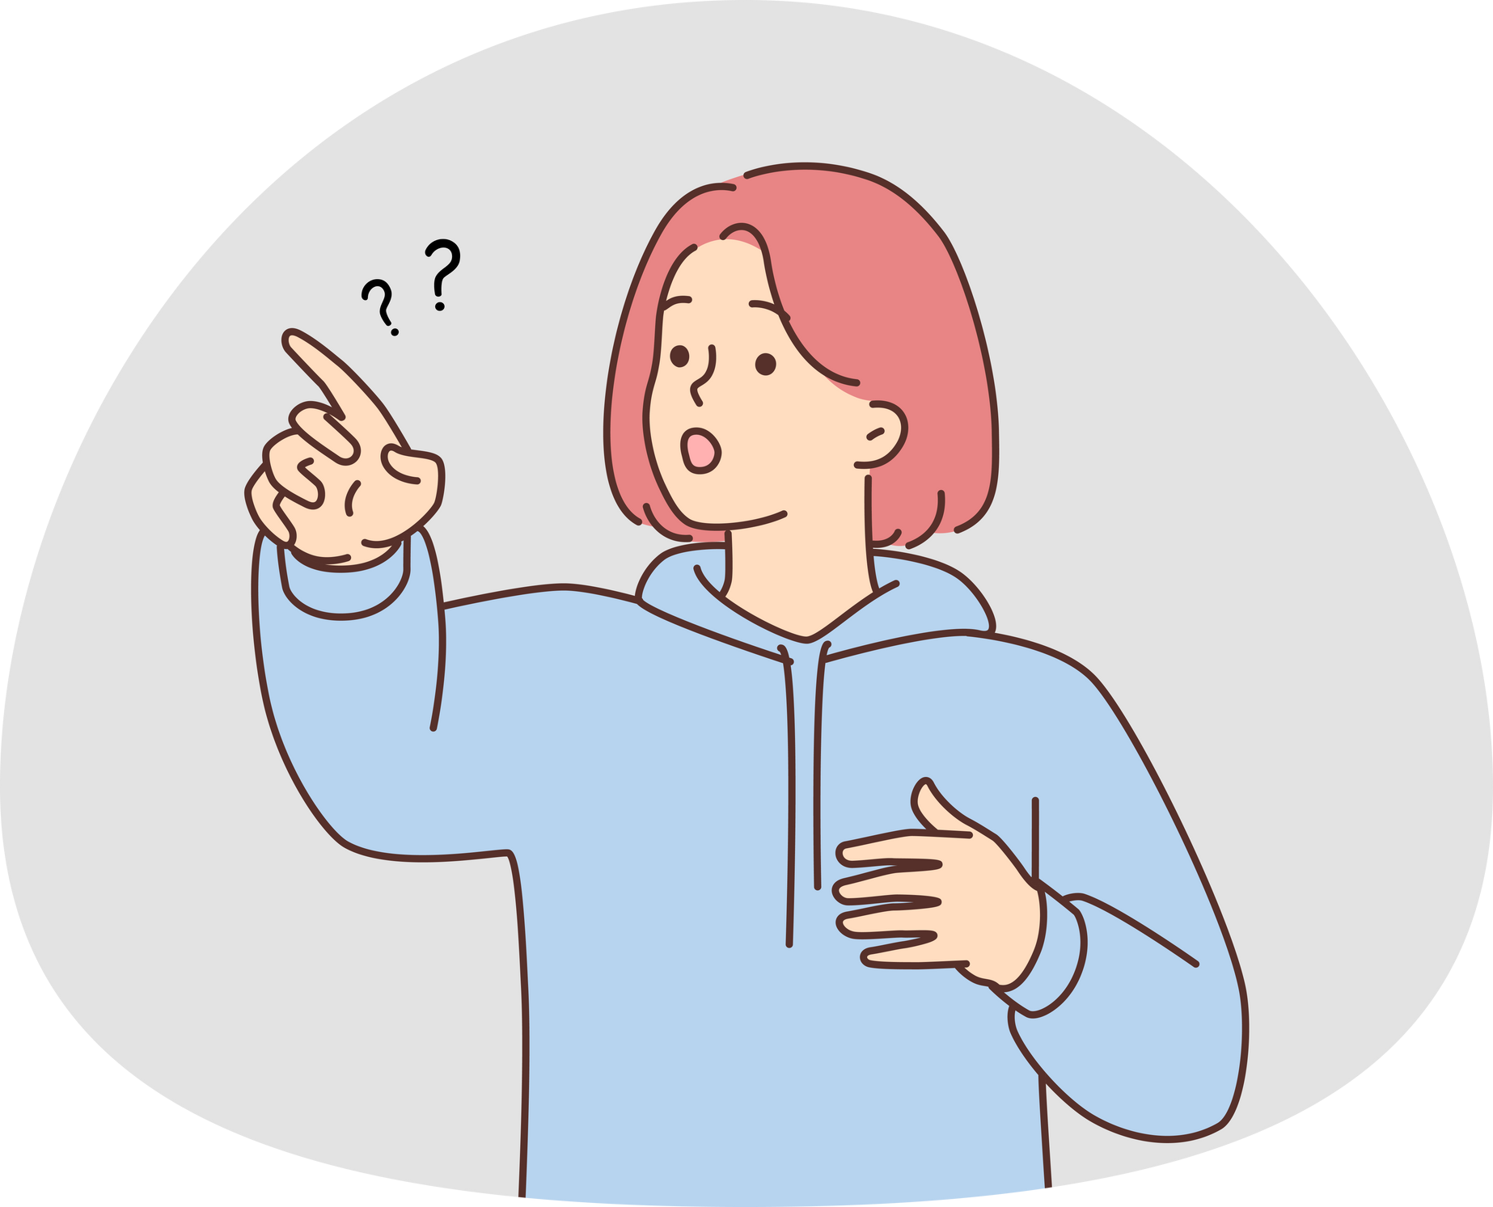
¿Qué es un símbolo?
Elemento u objeto material que, por convención o asociación, se considera representativo de una
entidad, de una idea, de una cierta condición, etcétera.

Slide 13


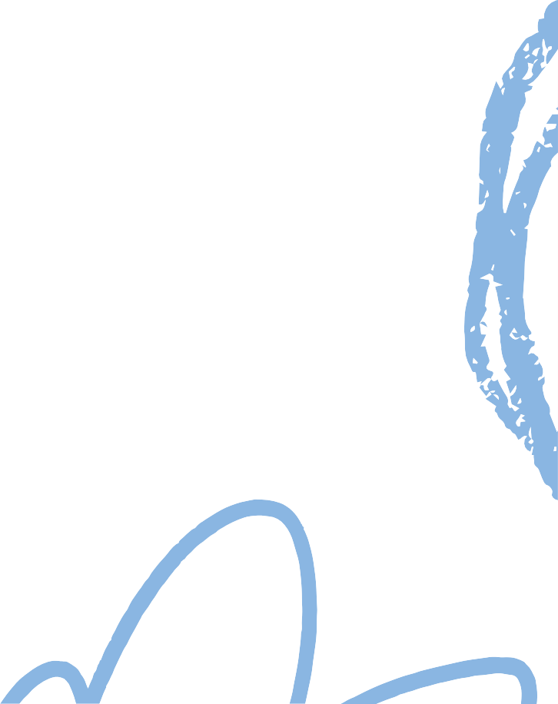

Notas musicales

Slide 14

01.
La Grecia antigua, donde se utilizaba un sistema llamado tetracordo, creación de cuatro notas que se alternaban para formar escalas. Y servían como una especie de base para la composición musical.
02.
En la Edad Media surgieron las primeras partituras y se creó el pentagrama, que permitía representar las notas musicales en un espacio gráfico. Guido d´Arezzo uno de los más grandes teóricos y pedagogos de la música de la Edad Media.
Historia
03.
En el renacimiento surgieron nuevas formas de notación, como la tablatura y la cifra, que permitían representar distintos instrumentos y formas de interpretación.
04.
En el Barroco, por su parte, se creó la figura del “bajo continuo”, que permitía a los músicos improvisar en función de la estructura armónica de la pieza.

Slide 15
Símbolo musical que indica la
posición de una nota musical en el
pentagrama.
El silencio de corchea no lo puedes agrupar.
Puedes optar por
escribirlos de uno en uno
Corchea
Silencio de corchea
Clave de Sol
Símbolo musical que indica la
posición de una nota musical en el
pentagrama.
Sostenido
En una nota musical significa que esa
nota se eleva medio tono.

Slide 16

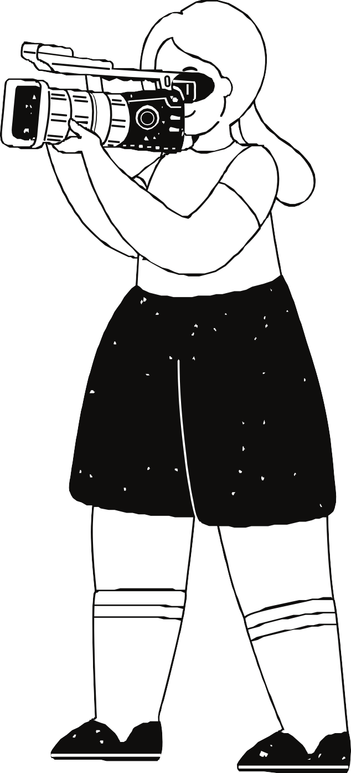

Influencias

Slide 17

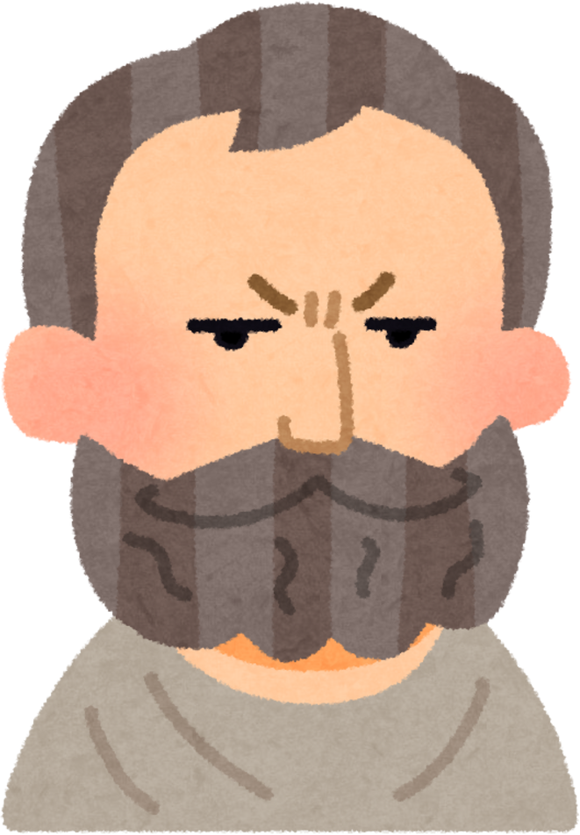
Filosofía
La música permite liberar nuestra creatividad y experimentar lo sublime.
Nos conecta con nuestras emociones más íntimas y nos transporta a lugares únicos.
Consideradas como elementos esenciales de la belleza y la expresión artística. Filósofos como
Pitágoras y Platón asociaban la armonía musical con el orden cósmico y la perfección.
La naturaleza abstracta y simbólica, ha inspirado reflexiones sobre la naturaleza de la realidad y la relación entre mente y cuerpo.

Slide 18


Matemáticas
Las notas musicales encuentran una conexión con la teoría de los números y la geometría.
Estas son patrones de sonido creados mediante
repeticiones de frases con pulsos, acentos y duraciones específicas, basadas en principios matemáticos que
determinan la armonía y la consonancia.
Las relaciones entre las notas pueden expresarse mediante fracciones y proporciones.
La teoría de conjuntos, una rama de las matemáticas que estudia las colecciones de objetos.

Slide 19
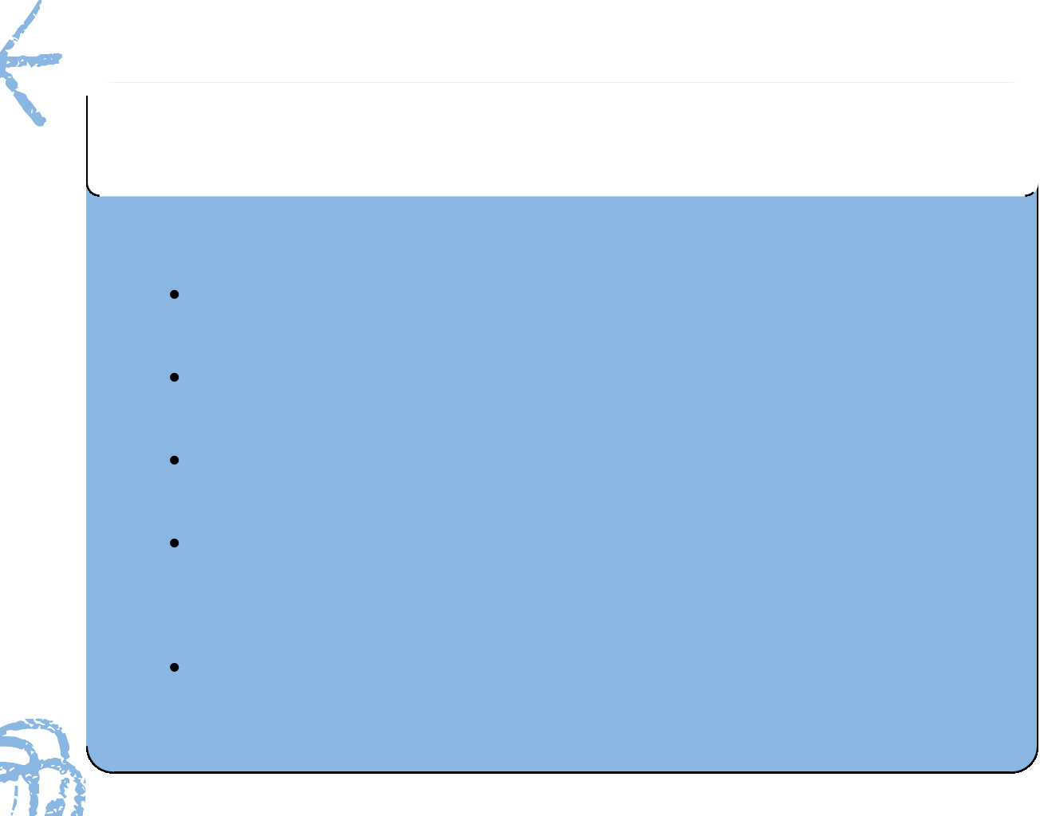
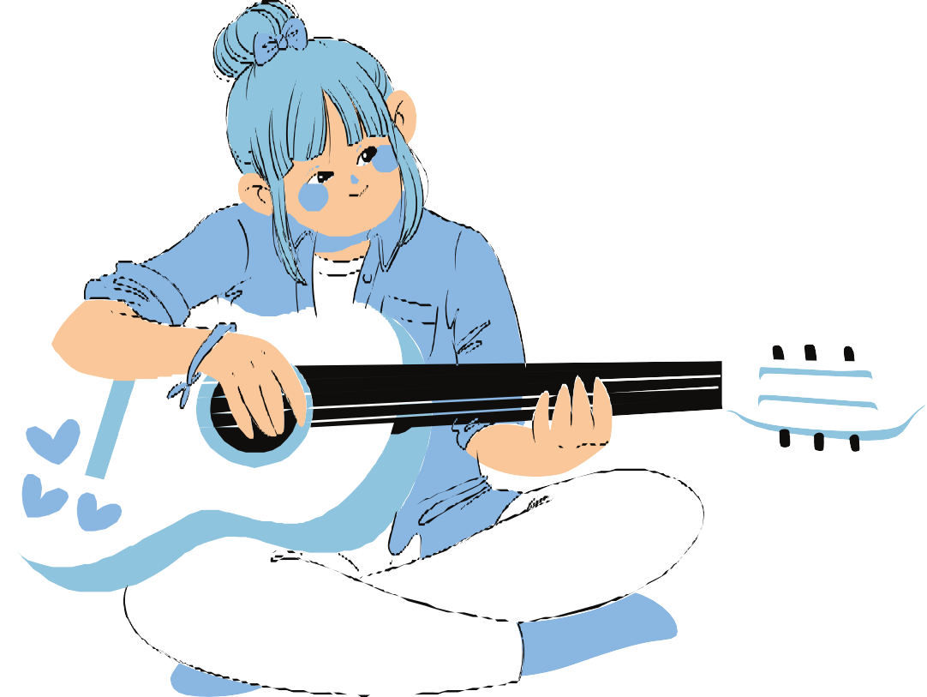
Ciencias sociales
La música es un lenguaje universal que trasciende barreras lingüísticas y culturales.
La música puede transmitir mensajes políticos, sociales y emocionales.
Se han estudiado como reflejo de las culturas, las tradiciones y las identidades sociales.
Ha servido como herramienta de comunicación, expresión social y cohesión grupal en diversas sociedades a lo largo de la historia.
Puede influir en las emociones, la memoria, la cognición y el comportamiento social.

Slide 20
Conclusión
La música, las notas musicales, los símbolos son formas de representar, comunicar y
expresar las ideas y sentimientos que
queremos compartir con la sociedad, familia, amigos y con uno mismo.
Conocer el origen y el significado de los
símbolo de cada disciplina es importante para que de esa manera podemos distinguir los
objetivos de cada uno de ellos.

Slide 21


Bibliografía
Agawu, N. (2006). La mente musical: Cómo la música modela nuestro cerebro y nuestras emociones. Barcelona: Gedisa.
Blacking, J. (1976). Cómo funciona la música. Madrid: Akal.
Cook, N. (2001). La escucha como práctica. Madrid: Siglo XXI.
Kivy, N. (1988). La estructura de la experiencia musical. Madrid: Tecnos.
Shapiro, L. (2004). La música como filosofía: Música, ideas y la vida del espíritu. Madrid: Trotta.
Secretaría. (2024, 4 mayo). Notas musicales: Aprende teoría musical. Solfeando. https://www.academiasolfeando.com/notas-musicales/
Secretaría. (2024a, febrero 12). Corchea. Solfeando. https://www.academiasolfeando.com/corchea/

Slide 22
Documentación de actividades y evidencias de enseñanza-aprendizaje:
Interdisciplinaria: Exposición.
Objetivo: Presentar folleto de divulgación científica y hacer comunidad de diálogo sobre el origen de los símbolos.
Grado: 6º.
Fecha: 7 de mayo de 2024.
Asignaturas: Introducción al Estudio de las Ciencias Sociales y Económicas, Matemáticas VI (Área IV), Historia de las Doctrinas Filosóficas.
Apertura: todos los profesores del proyecto asistimos a un salón de clase, invitamos a profesores de otras materias y alumnos de otros grados; damos la bienvenida, agradecemos a los alumnos por haber participado en el proyecto y se recuerda que la evaluación de la exposición se realizará con base en la rúbrica acordada; Desarrollo: los alumnos exponen su trabajo y responden a las preguntas de los profesores y alumnos bajo la técnica comunidad de diálogo; Cierre: retroalimentación acerca de la exposición.

Slide 23
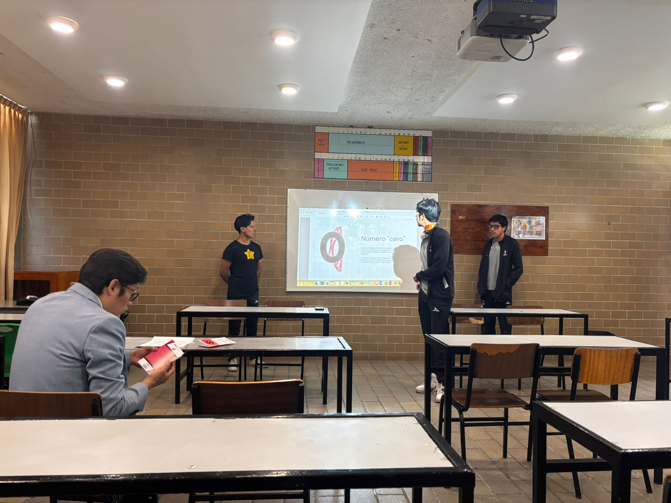

Slide 24
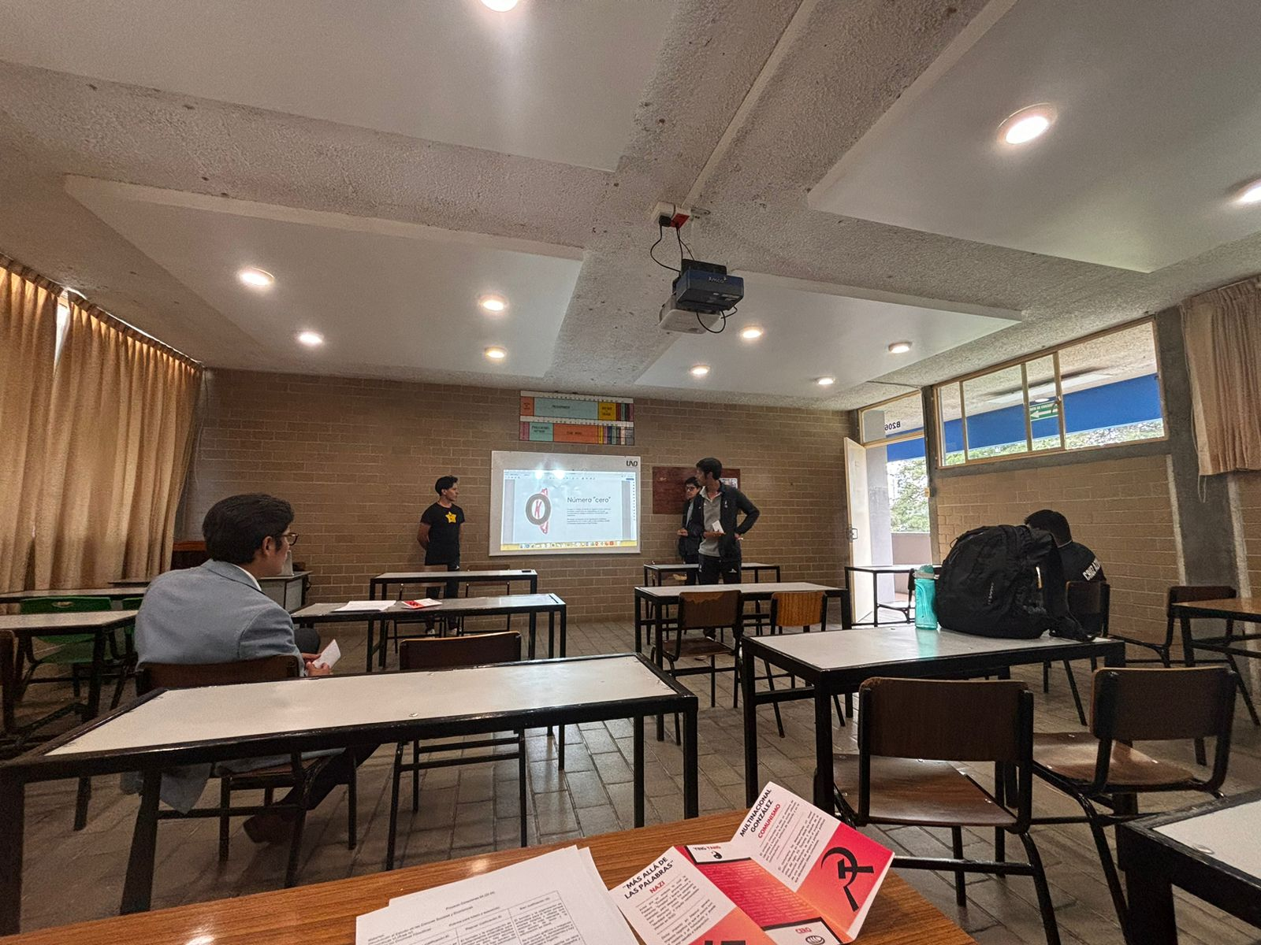

Slide 25
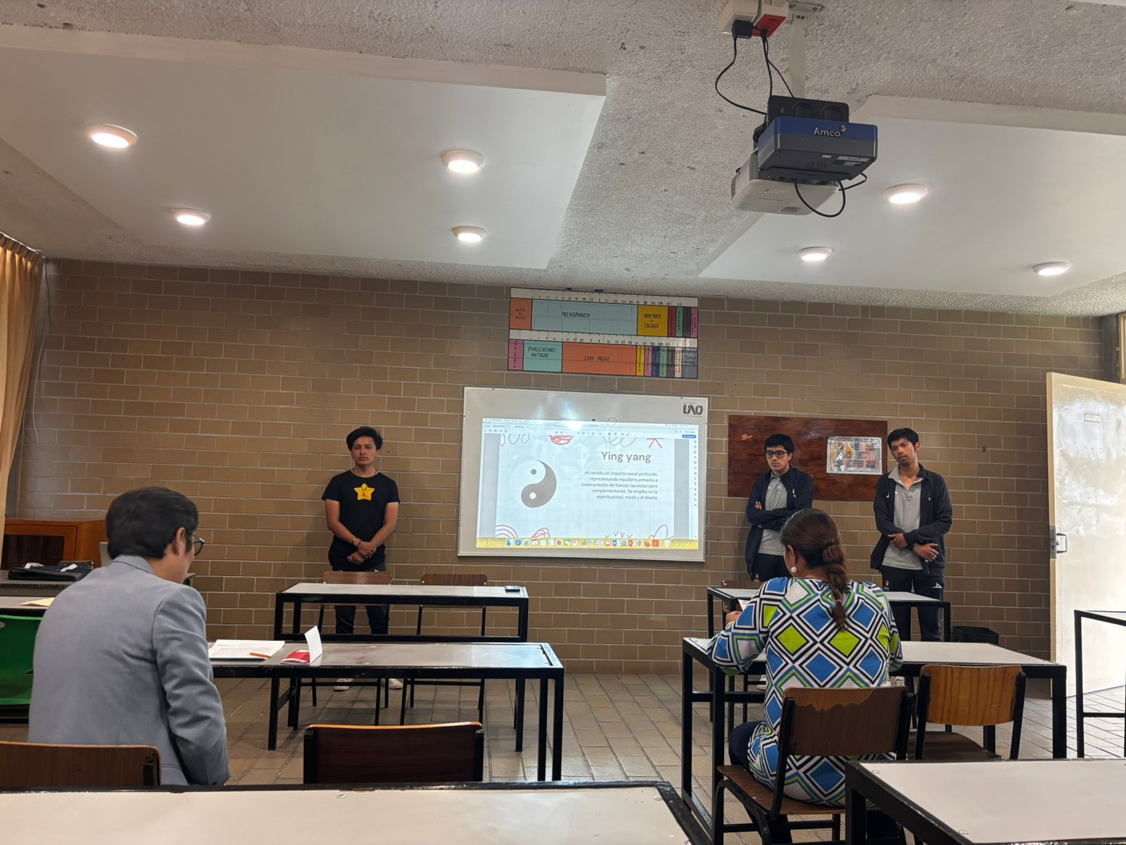

Slide 26
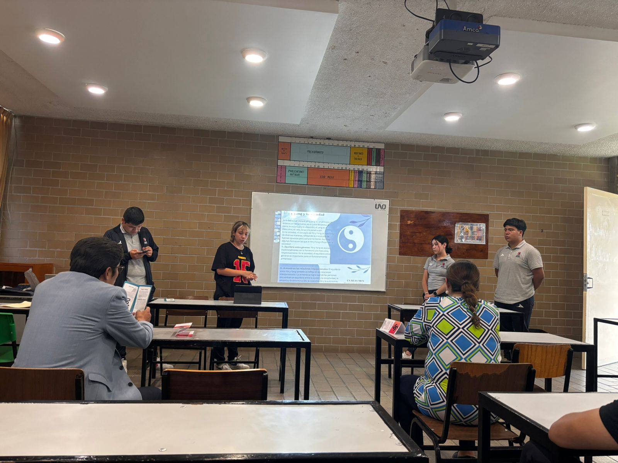

Slide 27
Autoevaluación del proyecto:
Mtro. David Silva Rodríguez:
El trabajar con Conexiones es un aprendizaje completo, íntegro, dinámico y creativo, en el que los alumnos relacionan conocimientos adquiridos en distintas asignaturas y lo unen en un producto de calidad; además, se fomenta la investigación y se fortalece la expresión oral.
Lic. en Fil. Jesús Rodríguez Simón:
Somos un grupo de profesores con horarios y actividades diferentes, por eso, la primera dificultad que tuvimos fueron los tiempos para reunirnos y la repartición de tareas. Sin embargo, el empuje y el pensamiento optimista nos llevaron a hacer un proyecto digno de las condiciones que reclaman nuestro tiempo y nuestros alumnos; el esfuerzo cooperativo lo mostramos todos al asistir a las reuniones pero principalmente al aportar en la conformación del trabajo.
Bajo aquella premisa, el proyecto promovió la reflexión y el intercambio de experiencias sobre el trabajo interdisciplinario, entendido como medio de integración del aprendizaje; así, conseguimos relacionar las ciencias naturales y sociales, de suyo un aspecto muy loable, para hacer la promoción del trabajo colaborativo, propio de nuestra institución.

